Slide 1
Экстракция
Выполнила: Иванова Мария 9а
Руководитель: Злобина Людмила Дмитриевна

Slide 2
Цель и задачи
Цель:
Познакомиться с методом экстракции.
Задачи:
1. Используя литературные источники, выяснить суть процесса экстракции и области её применения.
2. Поставить опыты, моделирующие некоторые производственные процессы с использованием метода экстракции.

Slide 3
Что такое экстракция?
Экстракция – процесс разделения смеси жидких или твёрдых веществ с помощью избирательных (селективных) растворителей (экстрагентов). Подчиняется законам диффузии и равновесного распределения.

Slide 4
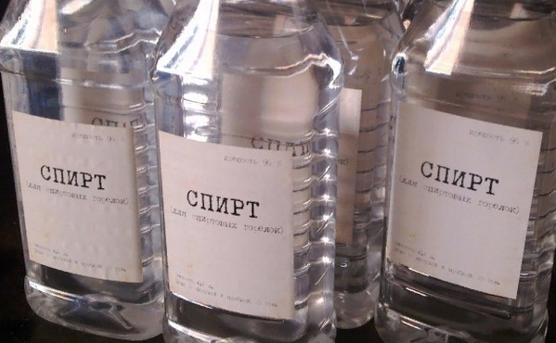
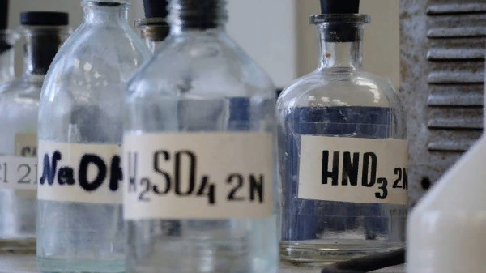
Экстрагенты

Slide 5
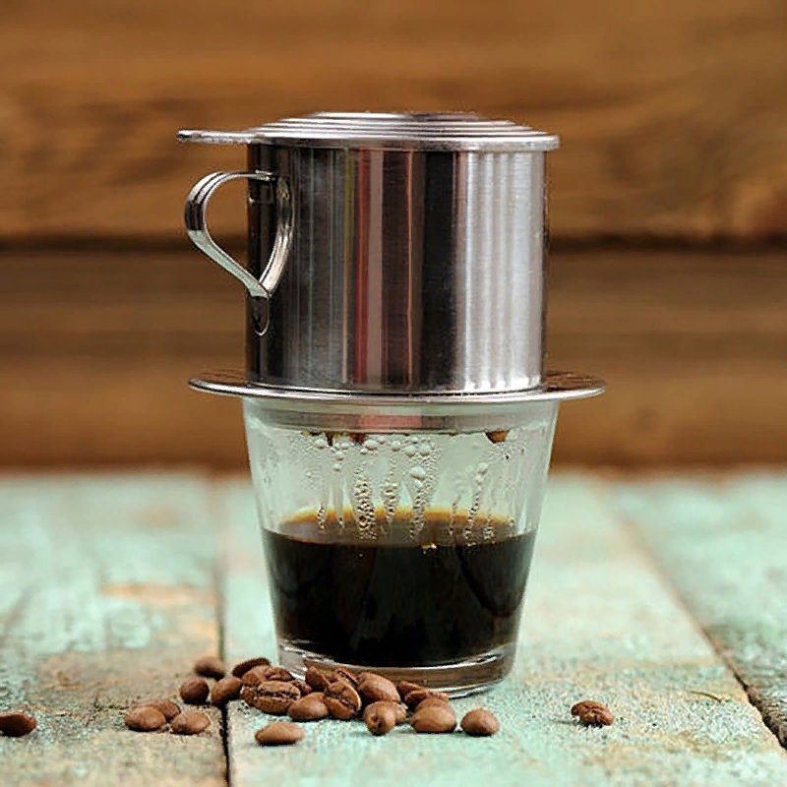
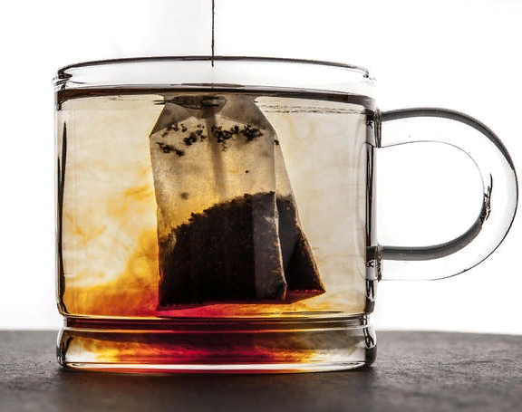
Экстракция в повседневной жизни
Самым простым и часто встречающимся примером является заваривание чая или кофе.

Slide 6
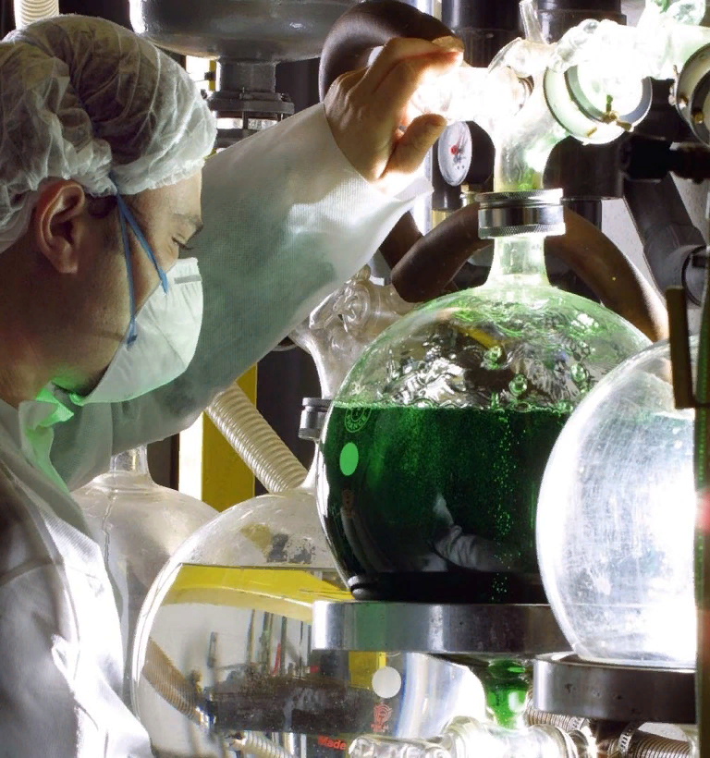
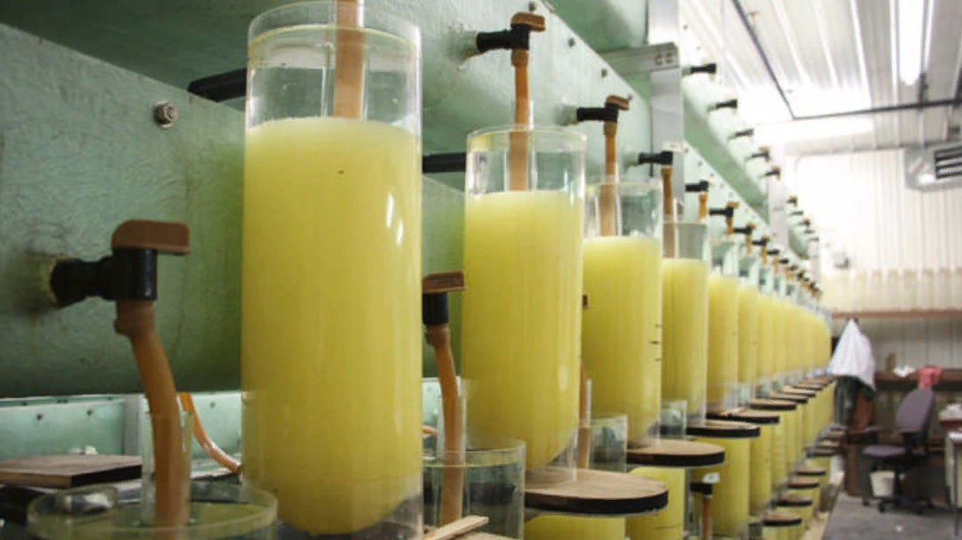
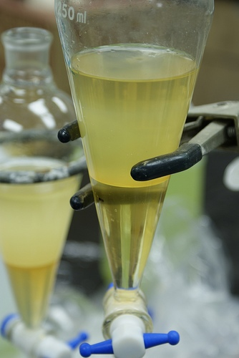
Области применения
Извлечение масел, алкалоидов, витаминов, гормонов из природного сырья
Лакокрасочная промышленность, применяется в медицине (получение настоек и отваров)
Извлечение органических кислот (уксусная, лимонная и. т.д.) из водных растворов

Slide 7
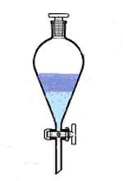
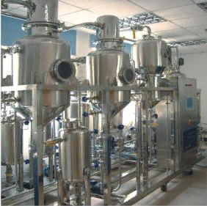
Способы экстракции
Смесительно-отстойная экстракция
Экстракция в колонне

Slide 8
Практическая часть

Slide 9
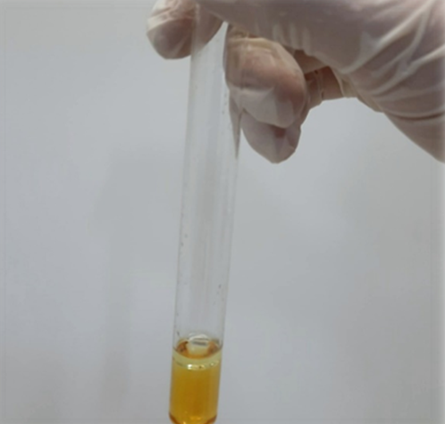
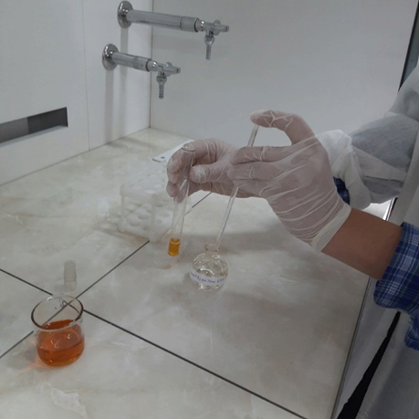
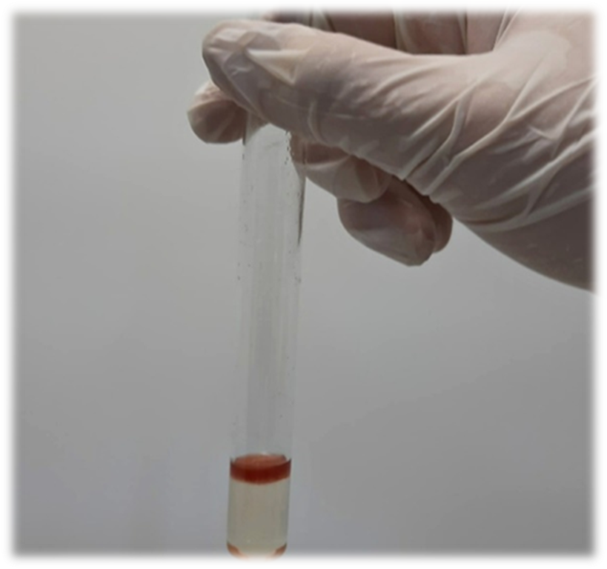
Опыт 1. Экстракция йода органическим растворителем (646)

Slide 10
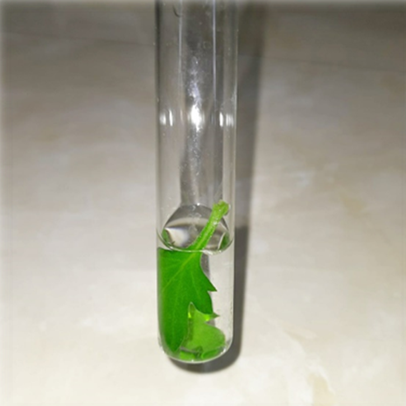
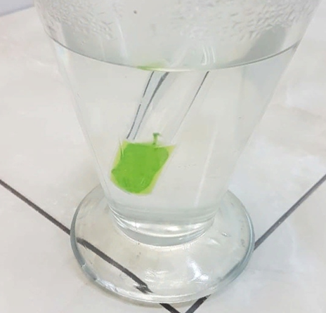
Опыт 2. Выделение хлорофилла из листьев растений

Slide 11
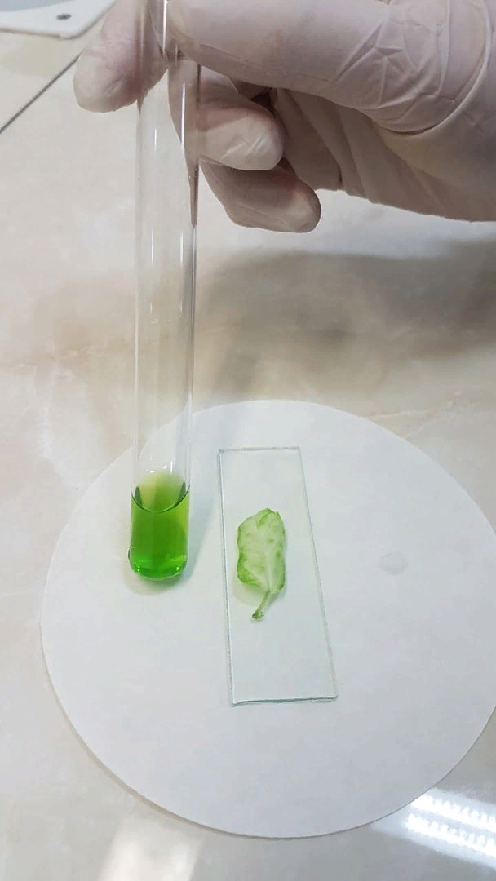
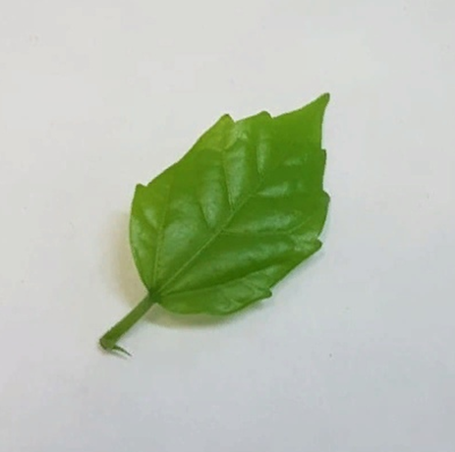
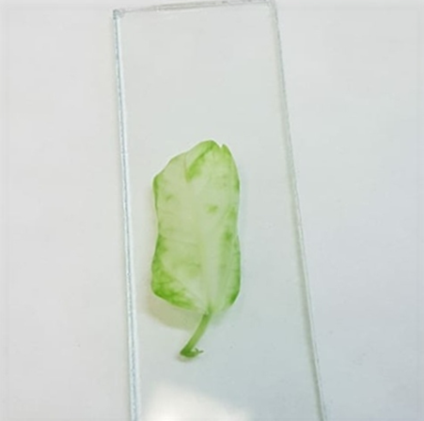
Опыт 2. Выделение хлорофилла из листьев растений

Slide 12
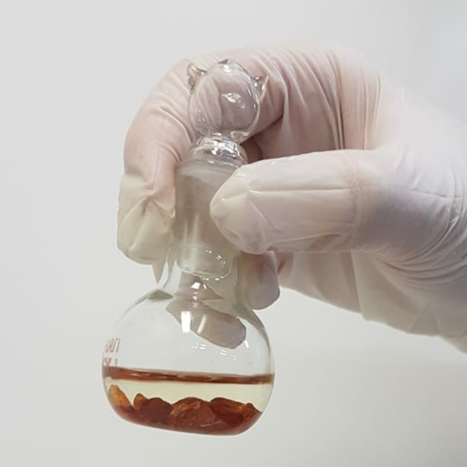
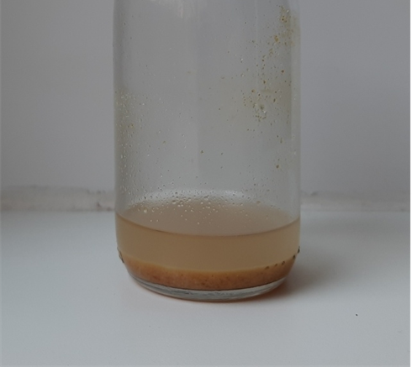
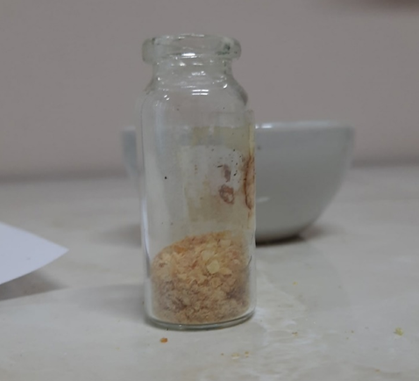
Опыт 3. Экстракция янтарной кислоты

Slide 13
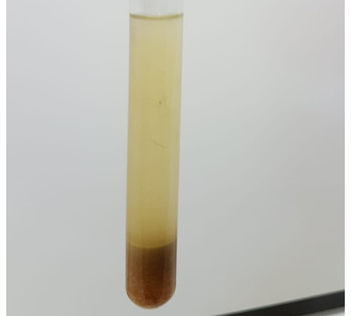
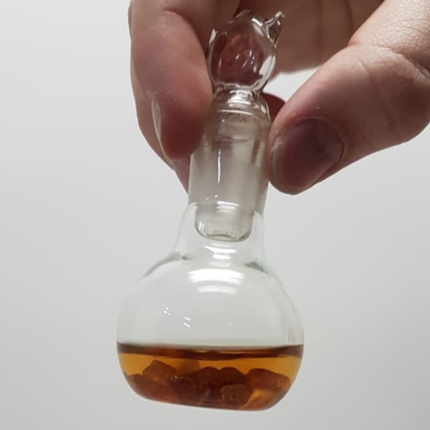
Опыт 3. Экстракция янтарной кислоты

Slide 14
Выводы
Я узнала:
что такое экстракция, как она осуществляется, а также области ее применения;
что такое экстрагенты, и какими они бывают;
как с помощью экстракции выделять компоненты смесей.

Slide 15
Источники:
О. Ольгин «Опыты без взрывов» М., «Химия», 1995
https://dic.academic.ru/dic.nsf/bse/153357/Экстракция
http://orgchemlab.com/extraction.html
https://wiki2.info/Экстракцияъ

